Slide 1


Toán Lớp 3
Notes:
1

Slide 2

KHỞI ĐỘNG
Tính:
a) 6 x 7 - 12
= 42 - 12
= 30
b) 6 x 4 + 34
= 24 + 34
= 58

Slide 3
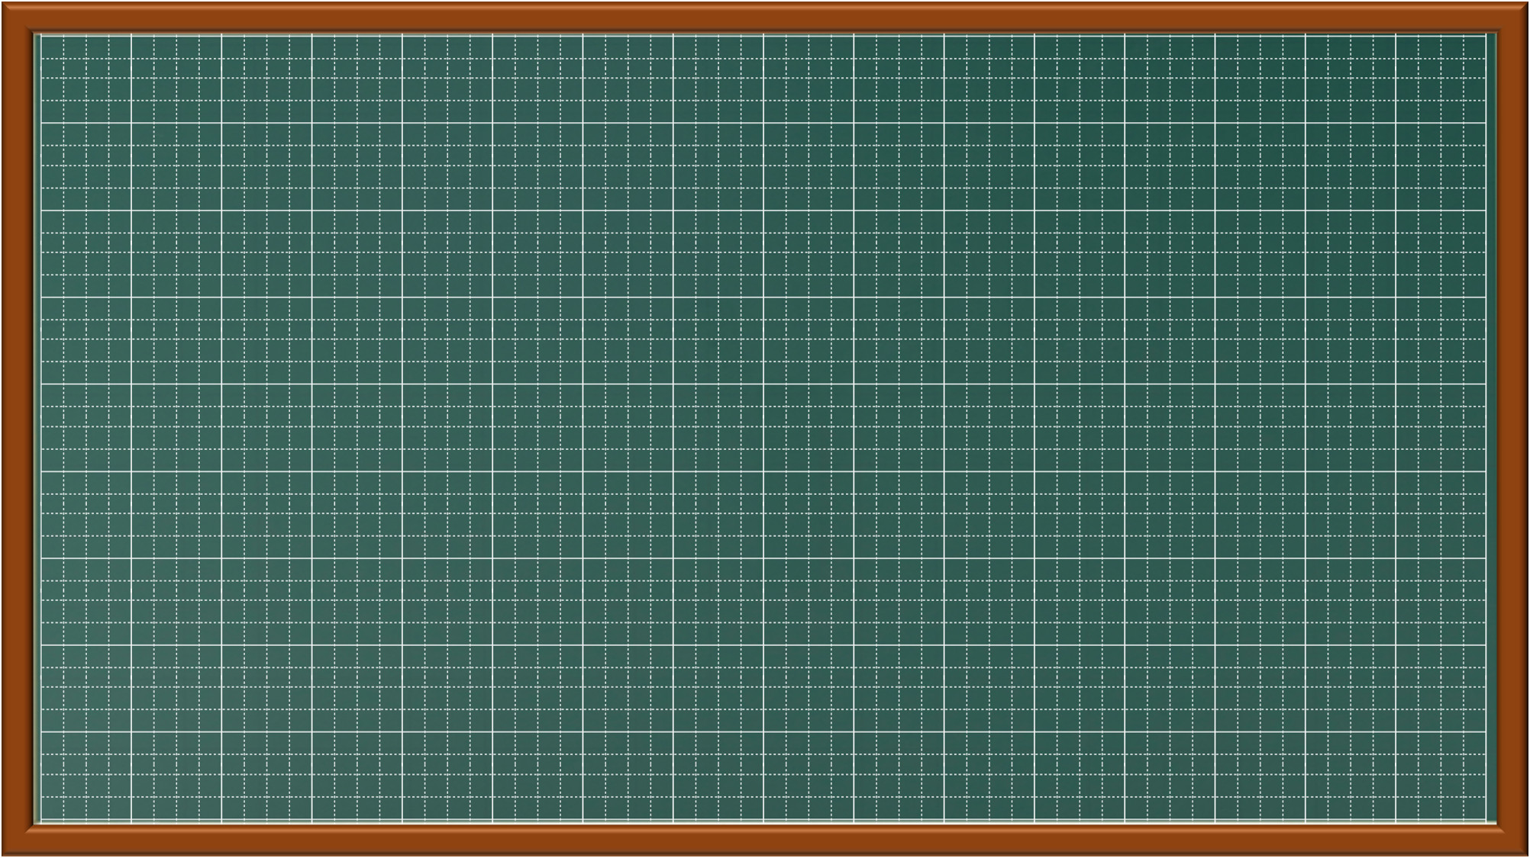
Thứ sáu ngày 1 tháng 10 năm 2021
Toán
Nhân số có hai chữ số với số có một chữ số (không nhớ)

Slide 4

YÊU CẦU CẦN ĐẠT
- Học sinh biết thực hành nhân số có hai chữ số với số có một chữ số không nhớ. Củng cố ý nghĩa của phép nhân.
- Học sinh được rèn kĩ năng tính toán.
- Học sinh có cơ hội phát triển năng lực tư duy toán học, phẩm chất cẩn thận, chăm chỉ.

Slide 5
12 x 3 =?
12 + 12 + 12 =
36
12 x 3 =
36
12
x
* 3 nhân 2 bằng 6, viết 6.
3
* 3 nhân 1 bằng 3, viết 3.
3
6
12 x 3 =
36

Slide 6
Bài 1: Tính
24
22
11
33
20
x
x
x
x
x
5
3
4
2
4
48
88
55
99
80

Slide 7
*Bài 2 : Đặt tính rồi tính :
a, 32 x 3 b, 42 x 2
11 x 6 13 x 3
32
11
42
13
x
x
x
x
6
2
3
3
96
66
84
39

Slide 8
Bài 3: Mỗi hộp bút có 12 bút chì màu. Hỏi 4 hộp như thế có bao nhiêu bút chì màu?
Tóm tắt
Mỗi hộp: 12 bút chì màu
4 hộp : … bút chì màu?
Bài giải
Số bút chì màu 4 hộp có là:
12 x 4 = 48 (bút)
Đáp số: 48 bút chì màu

Slide 9
Trò chơi
Thế giới động vật

Slide 10
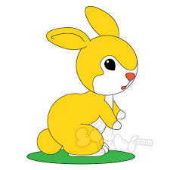






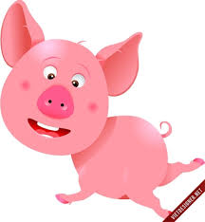
44
34 x 2 =
68
22 x 2 =
11 x 5 =
55
12 x 4 =
48
33 x 2 =
66
44 x 2 =
88
23 x 2 =
46
10 x 5 =
50

Slide 11
DẶN DÒ
Các con hoàn thành bài nếu chưa xong.
Con có thể luyện thêm ở vở bài tập toán in.
Bài sau: Nhân số có hai chữ số với số có một chữ số( có nhớ)

Slide 12
CHÀO CÁC CON

